Slide 1
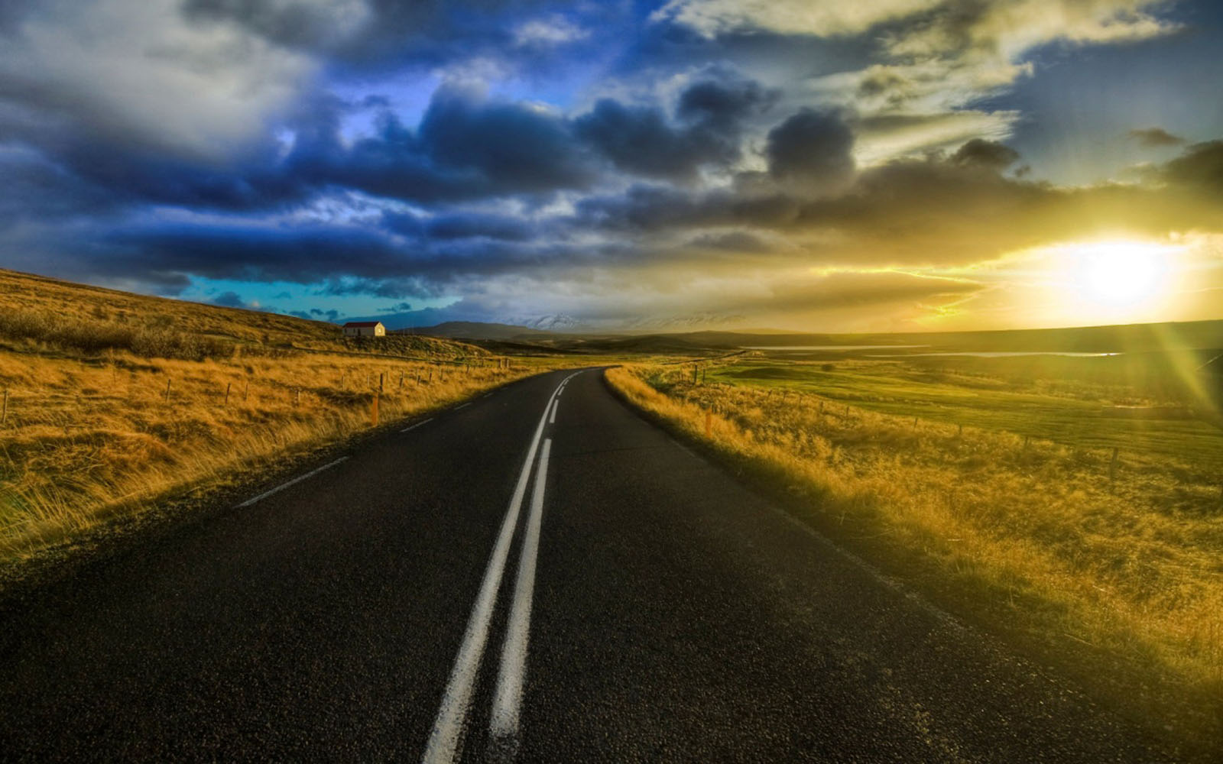
ФИЛОСОФИЯ СОХРАНЕНИЯ ЖИЗНИ

Slide 2
Дорога…Жизнь… Как похожи два эти понятия! Дорога жизни. Жизненный путь. Как близки они друг другу!

Slide 3
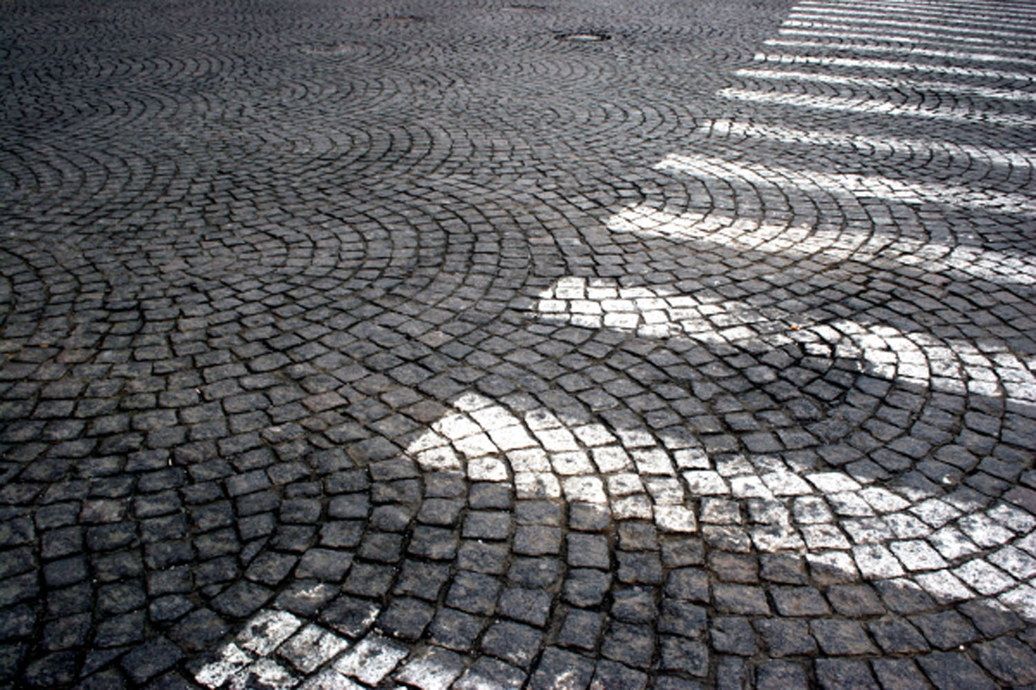
Дорога… Реальная модель всей нашей жизни. Пример, который отражает любые жизненные ситуации и отношения. Как и в жизни, здесь есть определенные правила и законы.

Slide 4
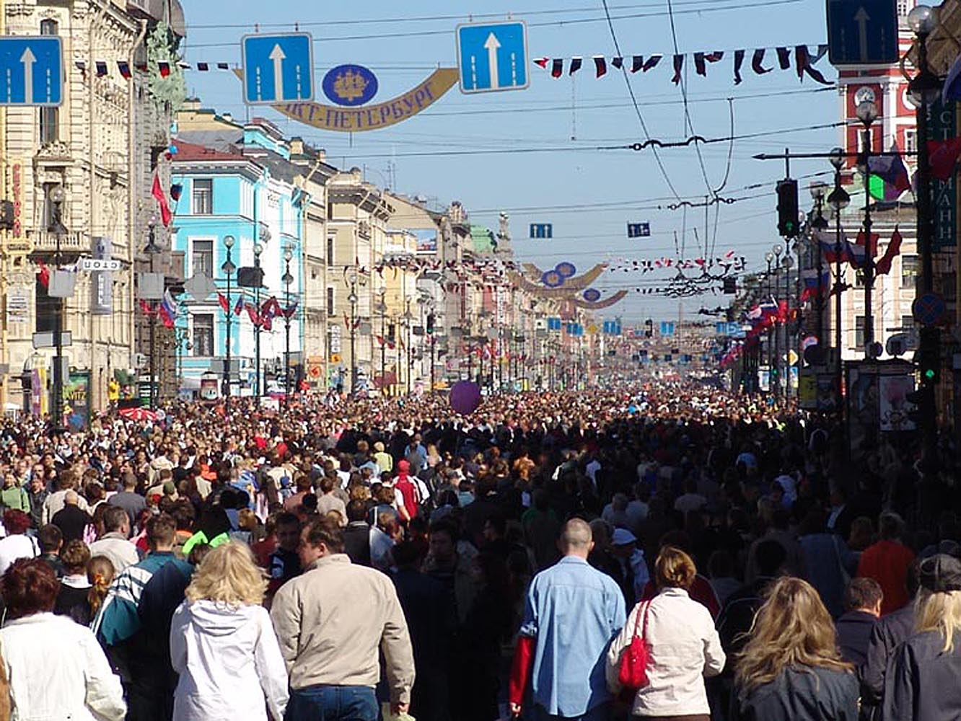
Дороги бывают разные: дороги в никуда, с определенным местом назначения… Мы каждый день в пути: кто-то в пути к намеченной цели, а кто-то просто идет по течению, подчиняясь законам толпы… И на этом пути нам встречаются разные люди. Попутчики, собеседники, случайные прохожие или толпа, идущая навстречу и сметающая все на своем пути.

Slide 5
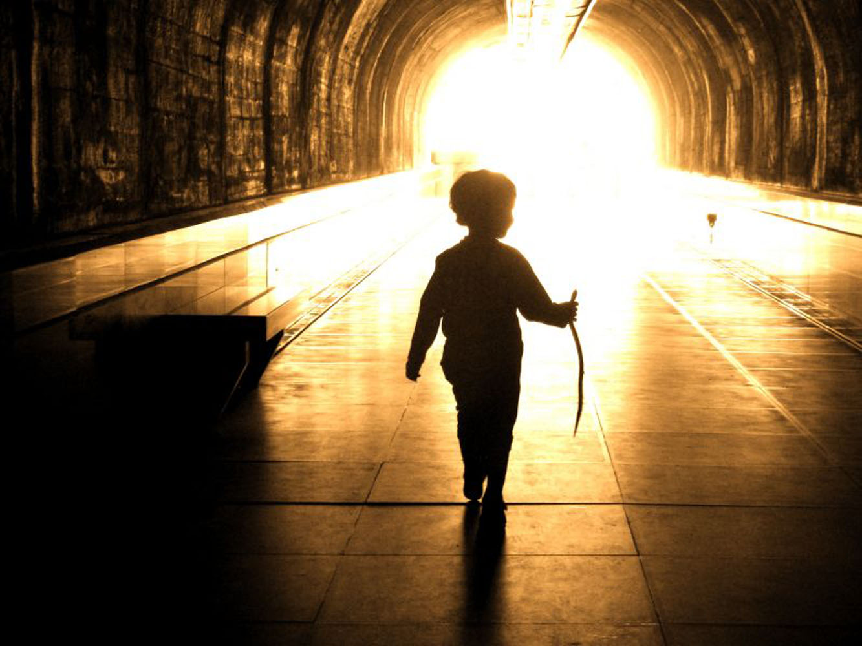
Как сложно порой бывает сориентироваться в ситуации! Как, попав в интенсивный дорожный или жизненный поток, суметь найти свою нишу, идти в ногу со временем, соблюдать скоростной режим? Как часто в силу своей беспечности мы бываем, незащищены перед опасностью! Особенно сложно, конечно, детям.

Slide 6
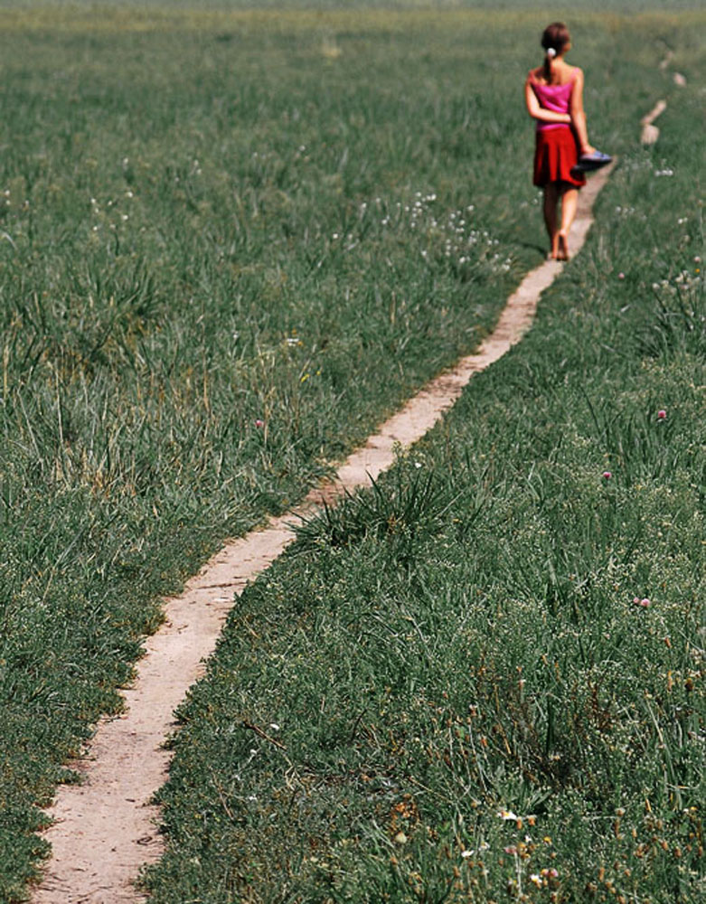
Каждый выбирает свою дорогу сам. Одни пробираются узкими, непроторенными тропами, другие выбирают широкие современные магистрали, третьи сами прокладывают дорогу себе и окружающим…

Slide 7
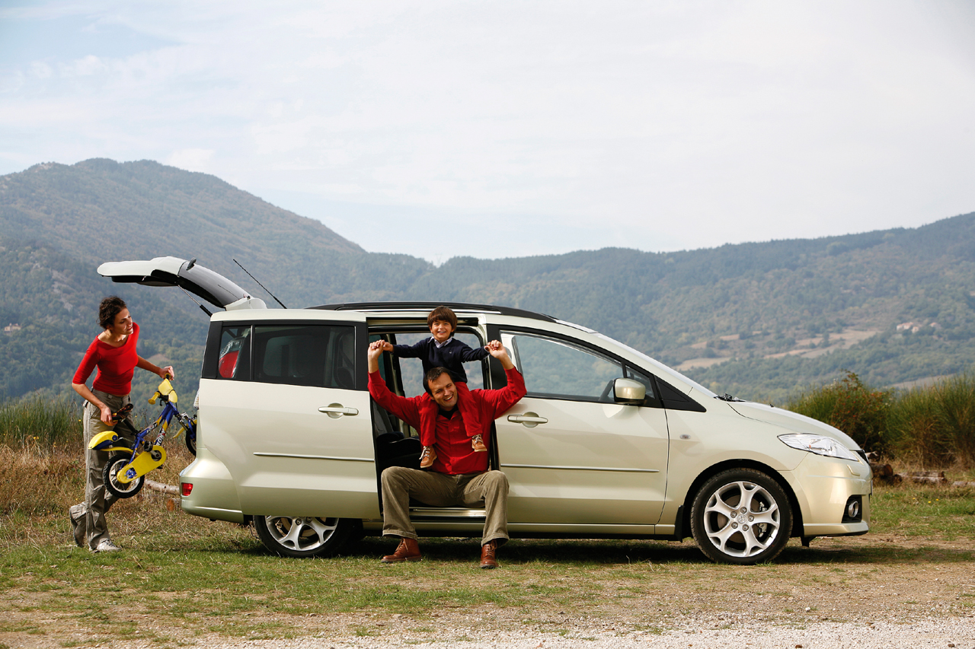
В наш век бешеных скоростей и загруженных трасс легко попасть в пробку или зайти в тупик, еще сложнее избежать столкновения. И тогда очень важно знать, что есть люди, готовые прийти на помощь; и помнить, что тебя ждут дома.

Slide 8
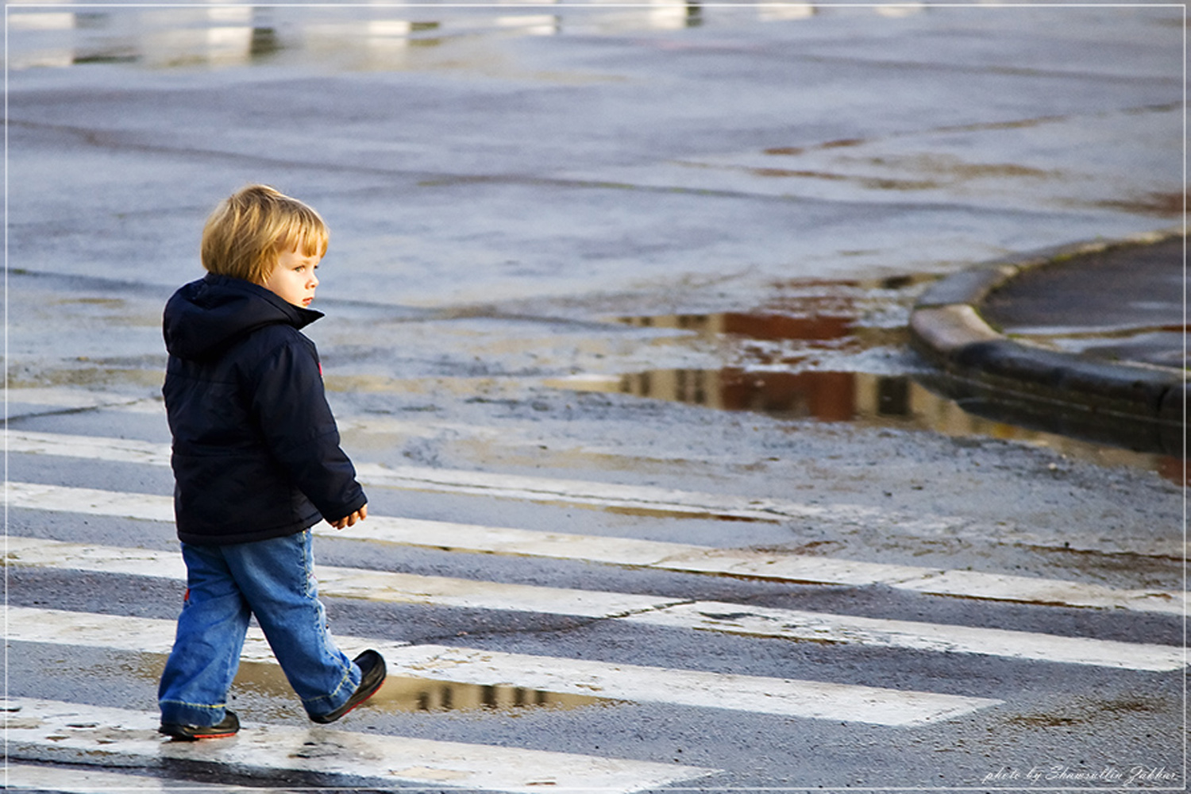
Дорога… Это целая жизнь. Как удивительно похожи жизненные и дорожные ситуации! И готовить к ним себя и своих детей нужно с детства.
Быть терпимым, уверенным в себе, не бояться трудностей, соблюдать правила – вот то, что поможет найти выход из любой ситуации.

Slide 9
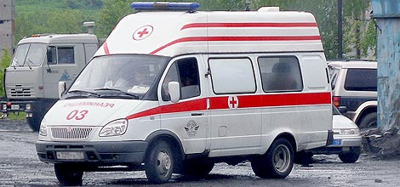
Анализ детского дорожно-транспортного травматизма
за 11 месяцев 2019г.

Slide 10
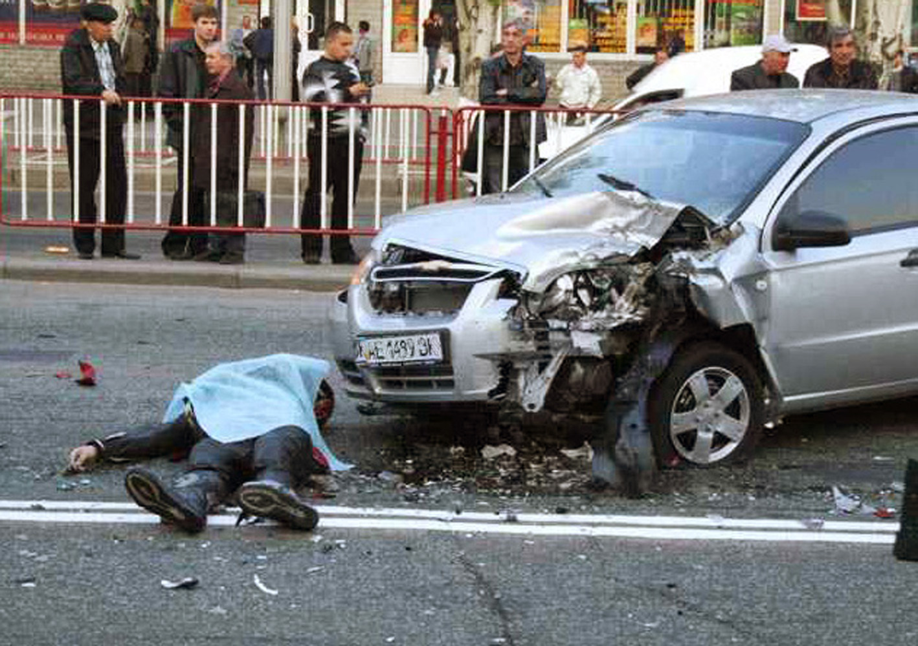
Москва занимает одно из лидирующих мест в мире по числу ДТП с участием пешеходов, в том числе детей пешеходов.
По статистике только в Москве в 2019 году произошло 16306 дорожно-транспортных происшествия, из которых в 567 ДТП пострадали дети. 13 ребенка погибли, а 597получили ранения и травмы различной тяжести.

Slide 11
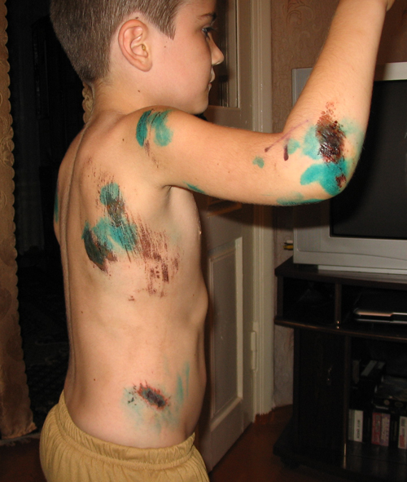
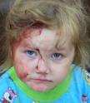
Пострадало:
66 мальчиков
43 девочки

Slide 12
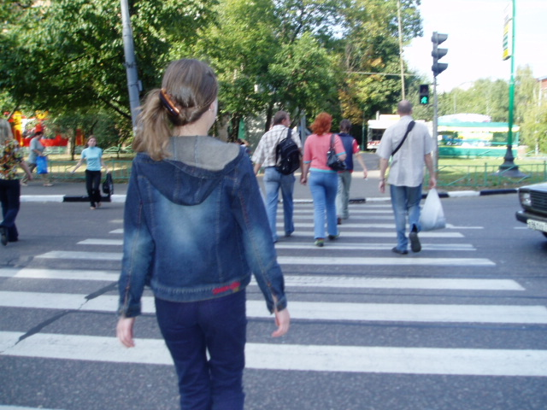
Находились без сопровождения взрослых:
38 мальчиков
24 девочки

Slide 13
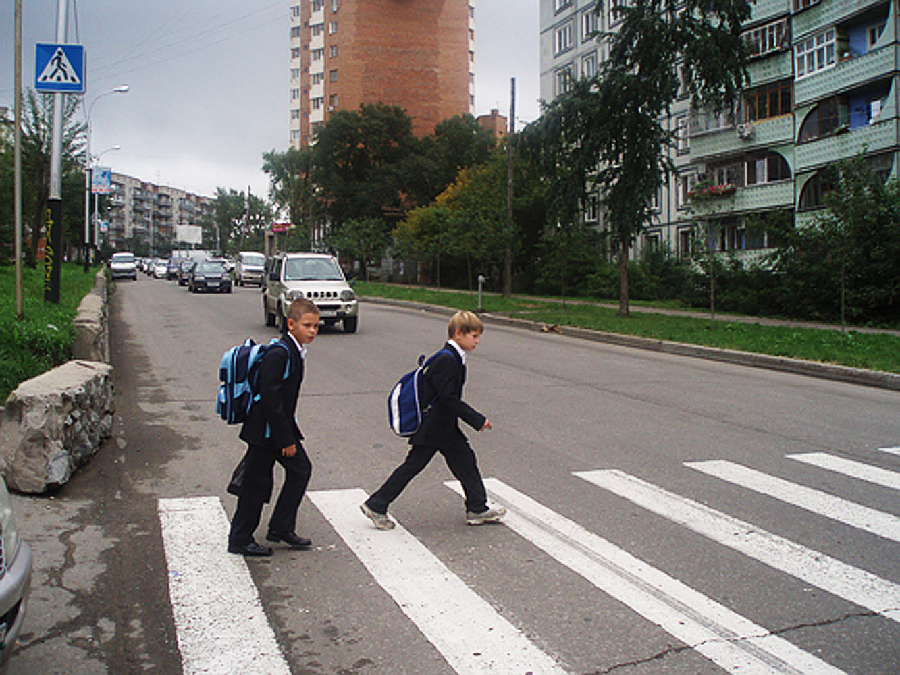
По собственной неосторожности:
28 мальчиков
15 девочек

Slide 14
Находились в сопровождении взрослых:
7 мальчиков
9 девочек

Slide 15
Уважаемые родители! Только зная Правила дорожного движения и хорошо ориентируясь в сложных ситуациях на улице, ваши дети будут находиться в меньшей опасности, и вы, в первую очередь, должны помочь им в этом. Как в сложной обстановке на дороге должен поступить водитель, а как пешеход? Увы, чаще всего в семье обращаются к этой теме только тогда, когда уже свершился факт дорожно-транспортного происшествия. Так давайте же сделаем все возможное, чтобы не допустить трагедии.

Slide 16
ПРАВИЛА ПЕШЕХОДА

Slide 17
ПРАВИЛА ПЕШЕХОДА

Slide 18
ПРАВИЛА ПЕШЕХОДА

Slide 19
ПРАВИЛА ПЕШЕХОДА

Slide 20
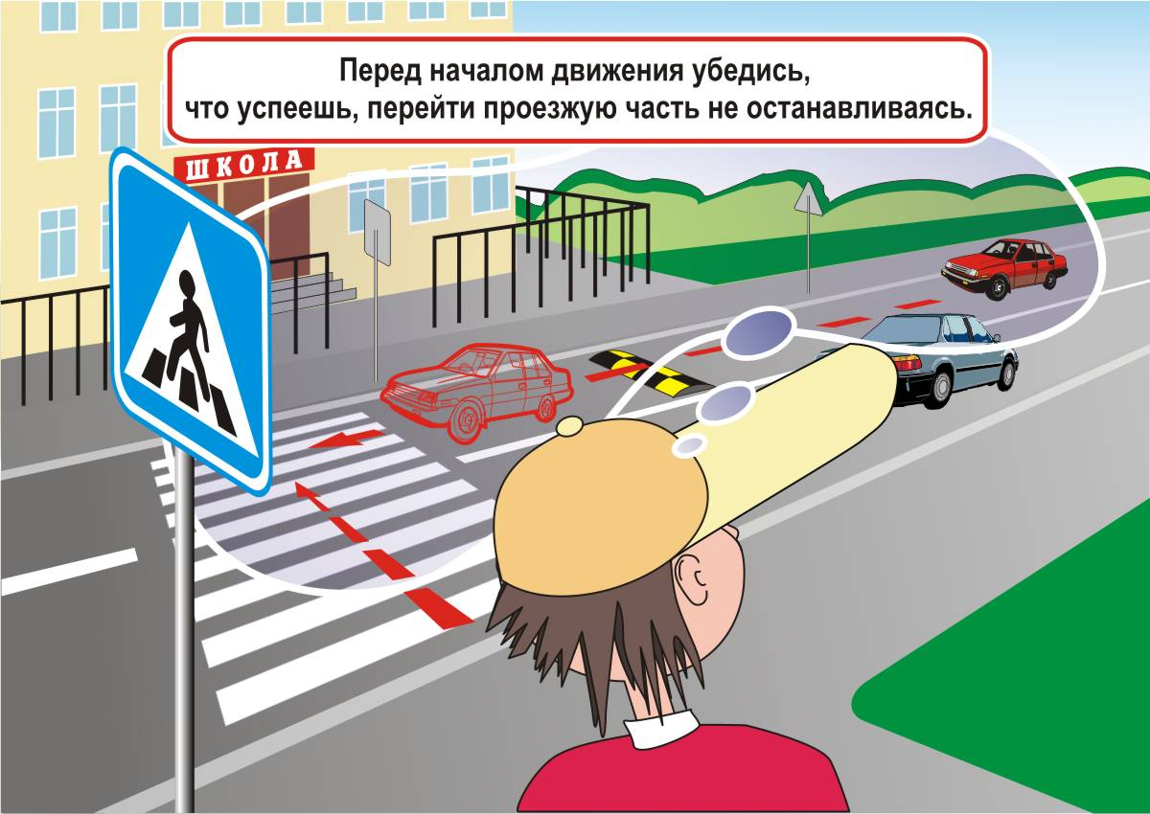
ПРАВИЛА ПЕШЕХОДА

Slide 21
Очень хочется, чтобы вы прониклись сознанием того, что накормить, одеть малыша, нацелить его на хорошие оценки так же необходимо, как научить ребёнка безопасному поведению на дороге. Чтобы за всеми этими заботами не забылось, не потерялось главное – дорога: дорога в школу, дорога домой. Важно, чтобы она привела к цели, не оборвалась в начале или на полпути.
Какой она будет для ребенка, зависит от нас с вами, взрослых.

Slide 22
Обучать ребенка безопасному поведению на дороге необходимо через его заинтересованность данной темой. Что же делается интересного в нашей школе по данному направлению? Благодаря вашей помощи, уважаемые родители, в школе создается первый в России музей пропаганды безопасности дорожного движения, пока он небольшой, но уже сейчас не хватает места на стенде для всех имеющихся экспонатов. Однако создатели музея надеются, что со временем музей станет для наших детей клубом по интересам.

Slide 23
СОХРАНИМ ЖИЗНЬ
И ЗДОРОВЬЕ
НАШИХ ДЕТЕЙ !!!

